Slide 1
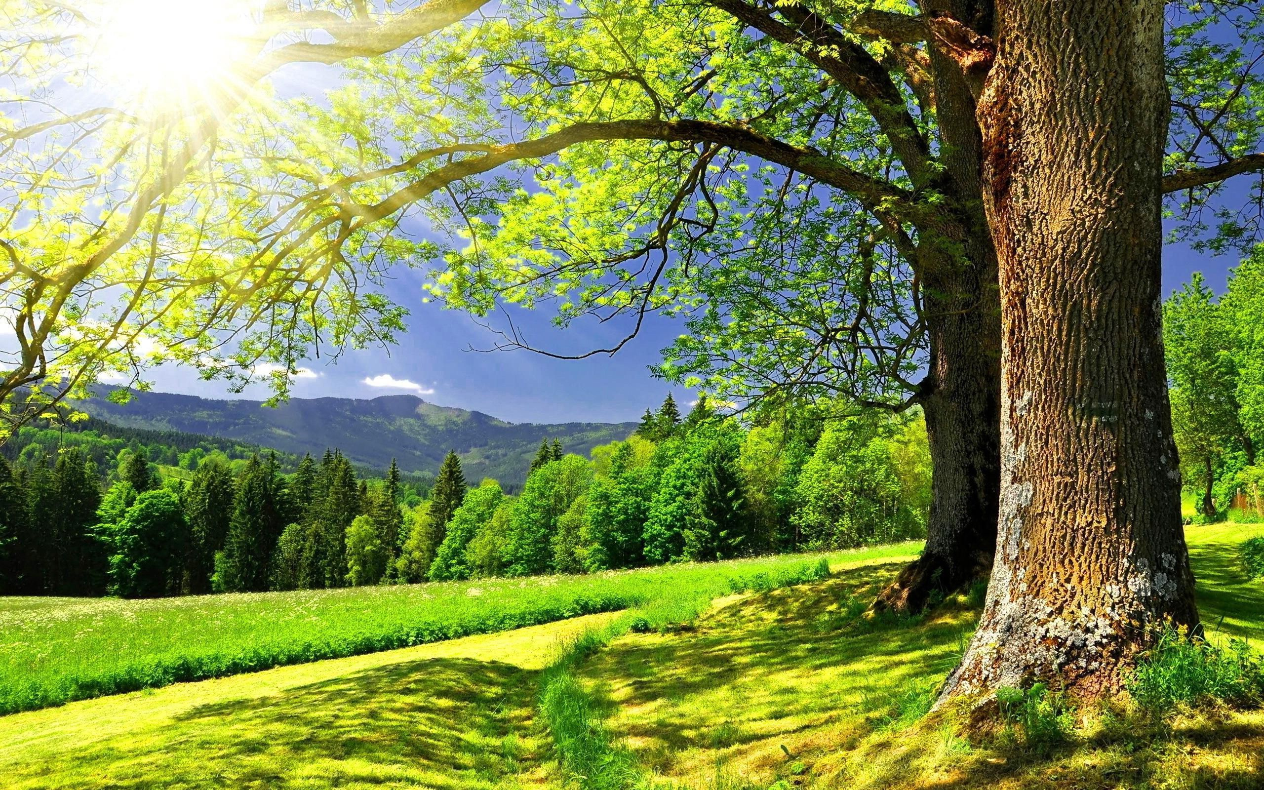
«ЧЕМ БОЛЬШЕ МЫ ПОЗНАЁМ ЗАКОНЫ ПРИРОДЫ, ТЕМ ВСЁ БОЛЕЕ НЕВЕРОЯТНЫМИ СТАНОВЯТСЯ ДЛЯ НАС ЧУДЕСА».
-ЧАРЛЗ ДАРВИН.

Slide 2
Что такое приспособленность ?
Приспособленность организмов – совокупность тех особенностей их строения, физиологических процессов и поведения, которые обеспечивают для данного вида возможность специфического образа жизни в определенных условиях среды.

Slide 3
Среды обитания

Slide 4
Водная среда обитания

Slide 5
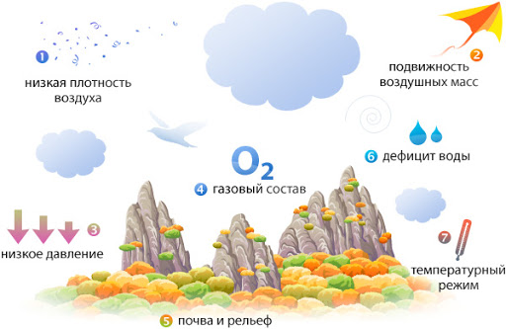
Наземно-воздушная среда

Slide 6
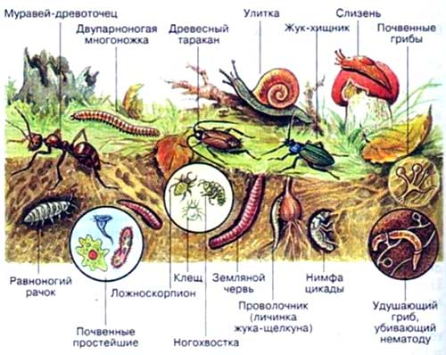
Почвенная среда обитания

Slide 7
Организменная среда обитания

Slide 8
Виды адаптаций

Slide 9
Морфологические адаптации

Slide 10
Физиологические адаптации

Slide 11
Биохимические адаптации

Slide 12
Покровительственная окраска

Slide 13
Предостерегающая (угрожающая) окраска

Slide 14
Мимикрия

Slide 15
Маскировка

Slide 16
Поведенческие адаптации

Slide 17
Относительная приспособленность

Slide 18
Вывод

